Slide 1


Universitas Bhayangkara Jakarta Raya
ANALISIS CHURN PELANGGAN PRODUK
FASHION CAMPUS MENGGUNAKAN METODE RFM ANALYSIS DAN ALGORITMA NAÏVE BAYES
(STUDI KASUS YAYASAN BAKTI ACHMAD ZAKY)
Oleh:
Fauzan Kamil
201910225134
Dosen Pembimbing 1
Ratna Salkiawati, ST., M.Kom
Dosen Pembimbing 2
Allan D. Alexander, ST., M.Kom
Notes:
Assalamu’alaikum. Selamat pagi
Yang saya hormati Pak Adi Muhajirin, S.Kom., M.Kom. Selaku dosen Penguji 1,
Yang saya hormati Pak Ajif Yunizar Pratama S.Si., M.Eng. Selaku dosen penguji 2
dan yang saya hormati Bu Ratna Salkiawati, S.T., M.Kom. selaku dosen penguji 3 dan sekaligus pembimbing. Perkenalkan, saya Fauzan Kamil dan mohon izin hari ini saya menyampaikan hasil skripsi saya yang berjudul ANALISIS CHURN PELANGGAN PRODUK FASHION CAMPUS MENGGUNAKAN METODE RFM ANALYSIS DAN ALGORITMA NAÏVE BAYES (STUDI KASUS YAYASAN BAKTI ACHMAD ZAKY)

Slide 2


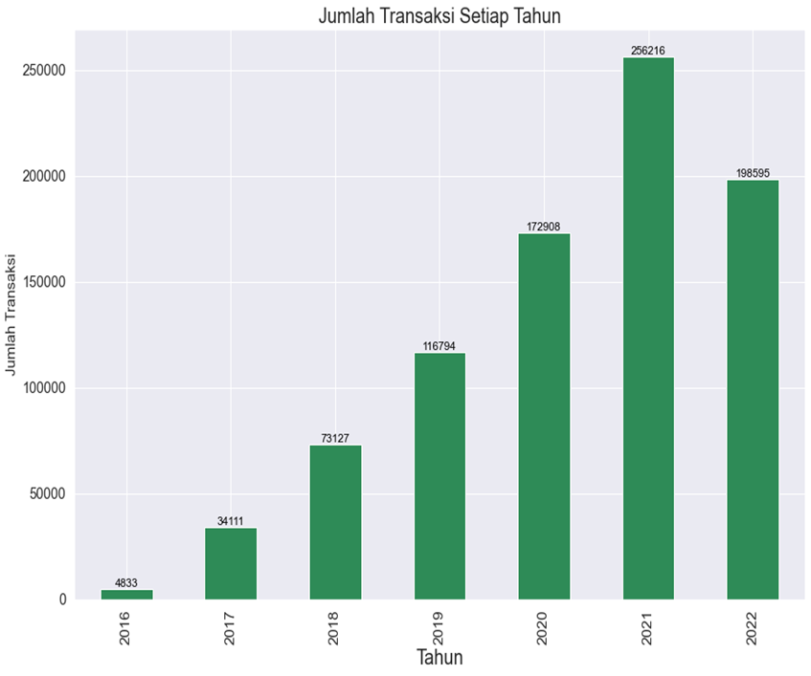
Latar Belakang
BAB I
Notes:
Pelanggan merupakan aset penting bagi sebuah perusahaan, Pelanggan yang loyal tidak hanya membeli produk secara berulang-ulang, tetapi juga dapat merekomendasikan produk tersebut kepada orang lain.
Namun, ada banyak faktor yang dapat mempengaruhi keputusan pelanggan untuk berpindah ke pesaing, seperti harga, kualitas produk, dan pelayanan. Salah satu cara yang dilakukan oleh perusahaan untuk mempertahankan pelanggan adalah dengan melakukan analisis churn. Churn adalah fenomena ketika pelanggan atau customer tidak lagi melakukan pembelian atau berinteraksi dengan perusahaan.
Yayasan Bakti Achmad Zaky memiliki fokus kegiatan pada Pendidikan Sains dan Teknologi, Pengembangan Kewirausahaan, Investasi Sosial, dan Penelitian. Salah satu produk dari fokus pengembangan kewirausahaan adalah Fashion Campus, sebuah platform e-commerce yang menyediakan berbagai macam pilihan produk fashion untuk pemuda-pemudi Indonesia berusia 15-35 tahun.
Grafik berikut menunjukan bahwa Fashion Campus berhasil mempertahankan banyak pelanggan selama lebih dari satu tahun dengan kerja sama brand lokal yang diminati oleh para pemuda-pemudi. Namun, pada tahun 2022, Fashion Campus mengalami penurunan jumlah pelanggan yang perlu ditangani dengan tepat.

Slide 3
BAB I
Identifikasi Masalah
Belum tersedianya pengolahan data yang tepat dan akurat terhadap churn pelanggan pada e-commerce Fashion Campus.
Belum teridentifikasi faktor-faktor yang berpengaruh terhadap churn pelanggan.
Belum ada model prediksi yang tepat untuk memprediksi kemungkinan churn pelanggan di masa depan.
Bagaimana melakukan analisis churn pada pelanggan produk Fashion Campus dengan menggunakan metode RFM Analysis dan Algoritma Naïve Bayes pada data yang diperoleh dari Yayasan Bakti Achmad Zaky.
Rumusan Masalah
Notes:
Berdasarkan latar belakang sebelumnya, dapat diidentifikasi masalah sebagai
berikut: Belum tersedianya pengolahan data yang tepat dan akurat terhadap churn pelanggan pada e-commerce Fashion Campus. Belum teridentifikasi faktor-faktor yang berpengaruh terhadap churn pelanggan. Belum ada model prediksi yang tepat untuk memprediksi kemungkinan churn pelanggan di masa depan.
Rumusan Masalah
Berdasrkan identifikasi masalah tersebut maka dirumuskan masalah : Bagaimana melakukan

Slide 4

BAB I
Tujuan Penelitian
Mendapatkan informasi tentang segmentasi pelanggan menggunakan metode RFM Analysis.
1
Menganalisis churn pelanggan pada Fashion Campus dan mengidentifikasi faktor-faktor yang berpengaruh terhadap churn pelanggan.
2
Menghasilkan model untuk prediksi churn, yang dapat digunakan oleh Fashion Campus untuk memprediksi churn pelanggan di masa depan dan mengambil tindakan pencegahan sejak dini.
3
Notes:
Tujuan dari penelitian ini adalah yang peratama…..

Slide 5

BAB II
Churn
Churn atau kehilangan pelanggan adalah keadaan di mana pelanggan berhenti menggunakan produk atau jasa suatu perusahaan atau berhenti menjadi pelanggan dalam jangka waktu tertentu. Churn dapat terjadi karena berbagai alasan, seperti ketidakpuasan pelanggan terhadap produk atau layanan, persaingan pasar, perubahan kondisi ekonomi, atau faktor-faktor personal seperti perpindahan lokasi atau keadaan finansial yang berubah.
Notes:
Pelanggan
Pelanggan adalah individu atau organisasi yang membeli produk atau jasa dari perusahaan. Mereka sangat penting bagi perusahaan karena memberikan pendapatan dan profit serta dapat mempengaruhi reputasi perusahaan melalui umpan balik dan ulasan online. Oleh karena itu, perusahaan harus memperhatikan kebutuhan dan kepuasan pelanggan.

Slide 6
BAB II
Recency, Frequency, Monetary
(RFM)
Recency adalah parameter untuk mengukur seberapa dekat waktu terakhir pelanggan melakukan pembelian. Pelanggan yang baru saja melakukan pembelian dianggap lebih berharga karena kemungkinan besar masih aktif dan cenderung untuk membeli lagi di masa depan.
Frequency adalah parameter untuk mengukur seberapa sering pelanggan melakukan pembelian. Pelanggan yang sering membeli dianggap lebih berharga karena memberikan kontribusi yang besar terhadap pendapatan perusahaan.
Monetary adalah parameter untuk mengukur seberapa besar jumlah uang yang dihabiskan oleh pelanggan dalam pembelian. Pelanggan yang menghabiskan lebih banyak uang dianggap lebih berharga karena memberikan kontribusi keuntungan yang lebih besar bagi perusahaan
Notes:
RFM adalah teknik analisis data untuk mengelompokkan pelanggan dengan tujuan untuk memahami pola pembelian pelanggan berdasarkan
Recency (kebaruan): mengukur seberapa baru terakhir kali pelanggan membeli produk.
Frequency (frekuensi): mengukur berapa kali pelanggan membeli produk.
Monetary (nilai uang): mengukur total uang yang dihabiskan oleh pelanggan.

Slide 7

BAB II
Segmentasi
Best Customers:
Pelanggan dengan skor RFM tertinggi yang sering melakukan pembelian dan memberikan pendapatan yang tinggi bagi perusahaan.
Loyal Customers
Pelanggan dengan skor RFM tinggi yang sering melakukan pembelian dan loyal terhadap produk atau layanan perusahaan
Promising Customers
Pelanggan dengan skor RFM yang menunjukkan potensi untuk menjadi pelanggan loyal di masa depan.
At-Risk Customers
Pelanggan dengan skor RFM yang menunjukkan adanya risiko pelanggan tidak setia di masa depan.
Lost Customers
Pelanggan yang telah lama tidak ber transaksi dengan perusahaan dan kemungkinan besar tidak akan ber transaksi lagi.
Notes:
Pelanggan diberi skor berdasarkan tiga faktor utama. Skor ini digunakan untuk mengelompokkan pelanggan ke dalam beberapa kelas dengan tingkat yang berbeda-beda. Beberapa kelas pelanggan berdasarkan nilai RFM meliputi

Slide 8

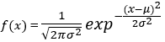
BAB I
Naïve Bayes
Naïve Bayes adalah metode machine learning yang umum digunakan dalam klasifikasi data, yang didasarkan pada perhitungan probabilitas dari suatu data yang akan diklasifikasikan dengan menggunakan Teorema Bayes. Naïve Bayes memiliki keunggulan seperti membutuhkan jumlah data yang kecil untuk melatih model, cukup cepat dan efisien dalam melakukan klasifikasi.
Rumus Naïve Bayes
Notes:
Postreior Pribability sama dengan likelihood dikali class prior probability dibagi predictor prior probability
𝑃(𝑦|𝑥) adalah probabilitas kelas y yang diberikan data x.
𝑃(𝑥|𝑦) adalah probabilitas data x terjadi pada kelas y.
𝑃(𝑦) adalah probabilitas prior dari kelas y.
𝑃(𝑥) adalah probabilitas data x terjadi.
X = Vektor input

Slide 9

BAB III
Profil Obyek Penelitian
Yayasan Bakti Achmad Zaky adalah lembaga nonprofit yang mendukung kegiatan sosial dan pendidikan dalam bentuk Pendidikan sains dan teknologi, Pengembangan Kewirausahaan, Investasi Sosial, serta Penelitian. Lembaga nonprofit ini didirikan oleh founder dari Bukalapak, yakni Achmad Zaky, sebagai lembaga yang nantinya membantu sebagai pengatur investasi.
Notes:
Obyek Penelitian
Penelitian ini menganalisis churn pelanggan pada Fashion Campus dan membangun model churn prediction menggunakan metode RFM Analysis dan algoritma Naïve Bayes. Obyek penelitian terletak di Yayasan Bakti Achmad Zaky, Jakarta Selatan. Fokus utama adalah mengetahui keputusan pelanggan untuk churn atau tetap menjadi pelanggan. Penelitian ini akan memberikan informasi tentang profil pelanggan yang cenderung melakukan churn atau tetap menjadi pelanggan, serta rekomendasi untuk meningkatkan kepuasan pelanggan.

Slide 10
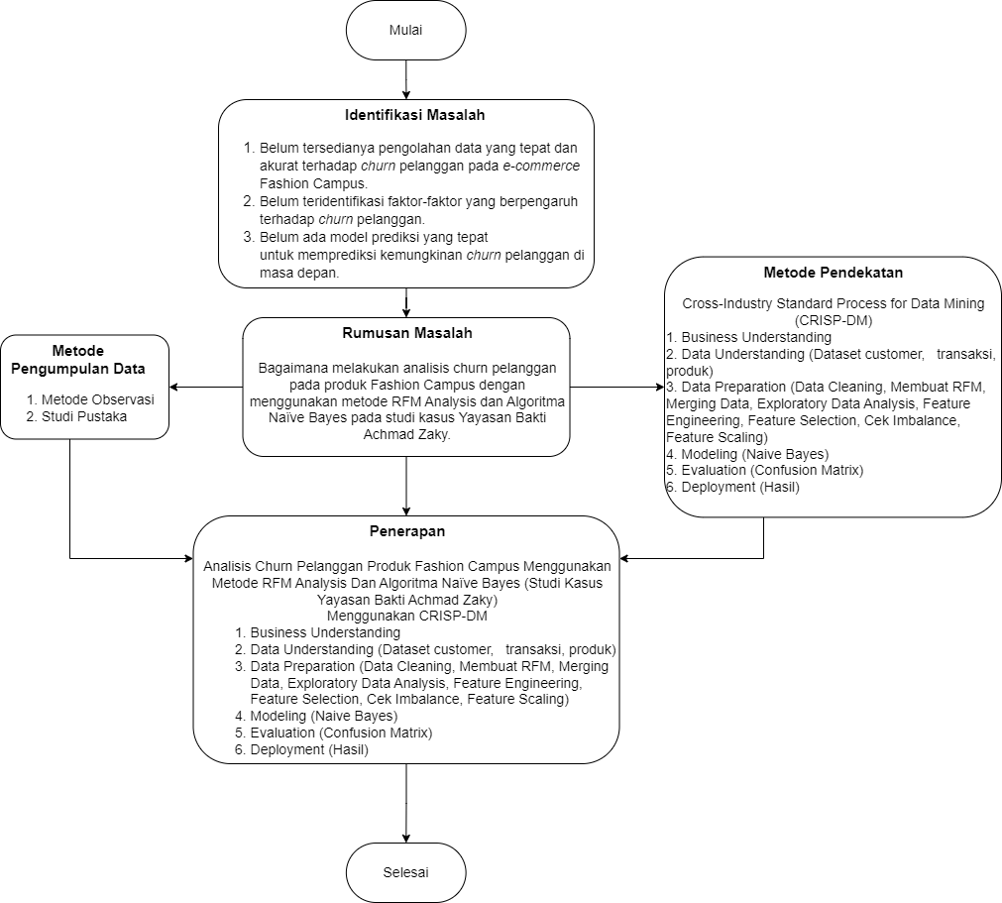
BAB III
Kerangka Penelitian
Notes:
Mulai: Tahap permulaan melakukan persiapan terlebih dahulu sebelum memulai penelitian.
Identifikasi Masalah: Mengidentifikasi masalah yang ada di Fashion Campus.
Rumusan Masalah: dirumuskan masalah dari informasi yang didapatkan dari identifikasi masalah.
Metode Pengumpulan Data: Tahapan yang digunakan dalam mengumpulkan data atau informasi yang diperlukan dalam penelitian, yaitu.
Metode Observasi: Mengamati dan mencari informasi pada dataset yang telah disediakan oleh Yayasan Bakti Achmad Zaky.
Studi Pustaka: Pengumpulan data dengan cara mengumpulkan informasi dari berbagai dokumen yang terkait dengan topik penelitian seperti jurnal, buku, dan sebagainya.
Metode Pendekatan: Penelitian ini dilakukan dengan menggunakan metode Cross-Industry Standard Process for Data Mining (CRISP-DM)
Penerapan: Tahap ini merupakan tahap penerapan atau implementasi CRIPS-DM, yaitu;
Business Understanding
Setelah menganalisis permasalahan, ditemukan bahwa terdapat perubahan dalam Fashion Campus yang sedang mengembangkan model bisnis penjualan pakaian bekas yang masih layak pakai. Dengan jumlah pengguna yang semakin meningkat, banyak pengguna yang diperoleh hanya untuk memenuhi target jumlah pengguna dari Fashion Campus. Sehingga sebagian besar di antaranya tidak organic, di mana banyak dari mereka tidak kembali ke platform untuk melakukan transaksi atau pembelian pada Fashion campus.
Data Understanding
Data yang digunakan untuk menyelesaikan masalah churn meliputi dataset customer, dataset transaksi dan dataset produk. Berikut, penjelasan dari masing-masing dataset.
Dataset Customer: Kumpulan informasi tentang pelanggan Fashion Campus yang telah mendaftar, dengan jumlah baris sebanyak 100.000 dan terdiri dari 15 kolom.
Dataset Transaksi: Kumpulan informasi tentang transaksi yang berhasil dan transaksi yang gagal pada Fashion Campus, dengan jumlah baris sebanyak 856.584 dan terdiri dari 14 kolom.
Dataset Produk: Kumpulan informasi tentang produk yang ditawarkan oleh Fashion Campus, dengan jumlah baris sebanyak 44.424 dan terdiri dari 10 kolom.
Data Preparation
Pemrosesan data untuk analisis churn mencakup beberapa tahapan, yaitu, Data Cleaning, Membuat RFM, Merging Data, Exploratory Data Analysis, Feature Engineering, Feature Selection, Cek Imbalance, Feature Scaling.
Modeling
Data yang telah siap digunakan akan dibuat menjadi model yang dapat memprediksi churn. Algoritma yang digunakan untuk pemodelan adalah Naïve Bayes.
Evaluasi
Metode evaluasi yang digunakan adalah Confusion Matrix, yang menghasilkan metrik-metrik seperti Akurasi, Recall, Precision, F1 Score, dan Classification Error.
Deployment (Hasil)
Hasil dari analisis data atau model yang telah dibuat.

Slide 11
BAB IV
Business Understanding
Fashion Campus sedang mengembangkan bisnis penjualan pakaian bekas yang masih layak pakai. Meskipun jumlah pengguna semakin meningkat, sebagian besar di antaranya tidak organic, yang diperoleh hanya untuk memenuhi target jumlah pengguna. Sebagai hasilnya, banyak pengguna tidak kembali ke platform untuk melakukan transaksi atau pembelian. Oleh karena itu, perlu dicari cara untuk meningkatkan kualitas pengguna dan mendorong pertumbuhan organik bisnis Fashion Campus.
Dataset Customer
Data ini merupakan kumpulan informasi dari tiap-tiap customer yang telah mendaftar pada Fashion Campus, data ini terdapat 100000 baris dan 15 kolom. Tidak ada nilai null atau missing value pada setiap kolom dari dataset
Data
Understanding
Dataset Produk
Data ini merupakan kumpulan informasi mengenai produk yang ditawarkan oleh Fashion Campus, data ini terdapat 44424 baris dan 10 kolom. Terdapat missing value pada kolom baseColour memiliki 15 nilai null atau missing value. Kolom season memiliki 21 nilai null atau missing value. Kolom year memiliki 1 nilai null atau missing value. Kolom usage memiliki 317 nilai null atau missing value. Kolom productDisplayName memiliki 7 nilai null atau missing value.
Dataset Transaksi
Data ini merupakan kumpulan informasi mengenai transaksi yang sukses maupun transaksi gagal, data ini terdapat 856.584 baris dan 14 kolom. Terdapat 526048 nilai null pada kolom promo_code dan tidak ada nilai null pada kolom lainnya.
Data Preparation
Handling Missing value
Mengubah Tipe Data
Feature Engineering
Feature Selection
Cek Imbalance
Feature Scaling
Notes:
Fashion Campus sedang mengembangkan bisnis penjualan pakaian bekas yang masih layak pakai. Meskipun jumlah pengguna semakin meningkat, sebagian besar di antaranya tidak organic, yang diperoleh hanya untuk memenuhi target jumlah pengguna. Sebagai hasilnya, banyak pengguna tidak kembali ke platform untuk melakukan transaksi atau pembelian. Oleh karena itu, perlu dicari cara untuk meningkatkan kualitas pengguna dan mendorong pertumbuhan organik bisnis Fashion Campus.
Data yg dapat digunakan untuk menyelesaikan masalah tersebut meliputi
Pada Data preparation atau pemrosesan data dilakukan

Slide 12
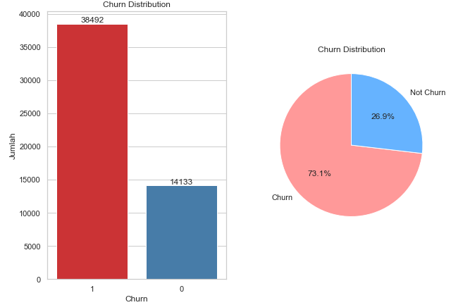
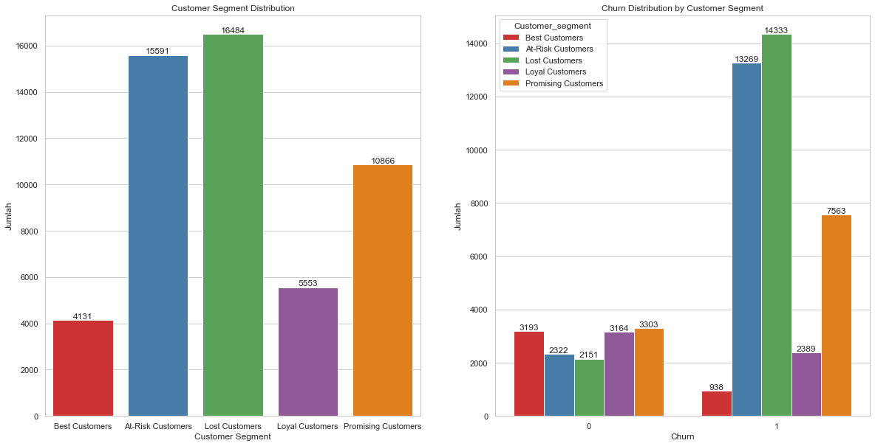
Visualisasi
1/2
BAB IV
Notes:
Dalam kategori Churn, terdapat sebanyak 73,1% atau 38.495 pelanggan. Hal ini mengindikasikan bahwa sebagian besar pelanggan Fashion Campus mengalami Churn, yaitu ketika mereka tidak melakukan transaksi dalam periode waktu 6 bulan terakhir. Sedangkan dalam kategori Non Churn, terdapat sebanyak 26,9% atau 14.133 pelanggan yang tetap aktif bertransaksi.
Segmen “At-Risk Customers” dan “Lost Customers” menunjukkan risiko tinggi terhadap Churn, sementara segmen “Best Customers” dan “Loyal Customers” memiliki pelanggan yang tetap aktif dan setia. Segmen “Promising Customers” menunjukkan potensi pertumbuhan yang baik, namun perlu diberikan perhatian untuk meminimalkan angka Churn dan mempertahankan pertumbuhan positif.

Slide 13
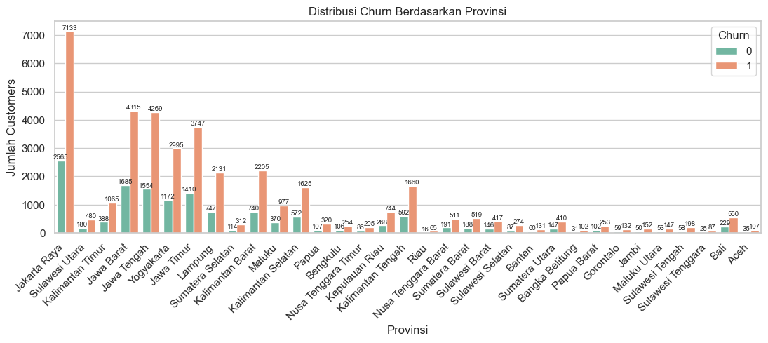
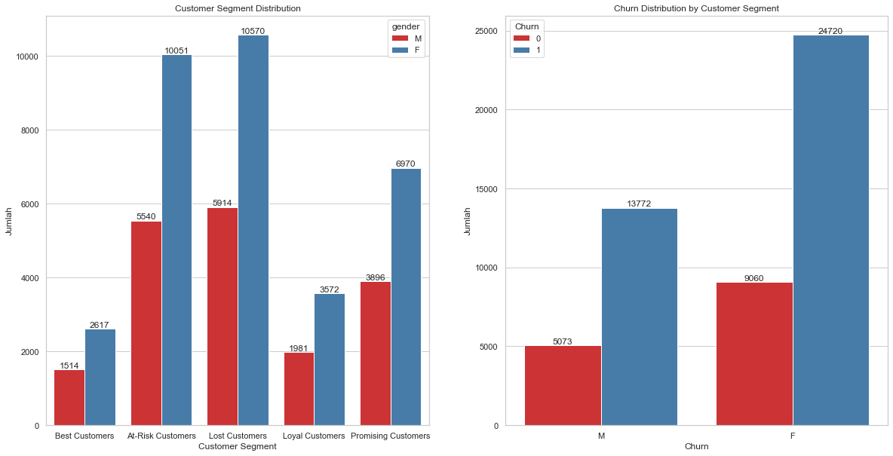
Visualisasi
2/2
BAB IV
Notes:
terlihat bahwa provinsi Jakarta memiliki jumlah pengguna Fashion Campus yang paling tinggi, namun juga memiliki jumlah Churn yang signifikan sebanyak 7.133 pengguna. Di sisi lain, provinsi Jawa Barat juga mengalami tingkat Churn yang cukup tinggi dengan jumlah pengguna Churn mencapai 4.315
Dari hasil analisis, terlihat bahwa mayoritas pengguna adalah perempuan. Namun, terdapat fakta menarik bahwa perempuan lebih cenderung untuk melakukan Churn dibandingkan dengan pria, dengan jumlah Churn perempuan mencapai sekitar 24.720, sedangkan pria hanya sekitar 13.772. Hal ini menunjukkan bahwa perempuan lebih rentan terhadap keputusan untuk tidak berbelanja lagi di Fashion Campus

Slide 14
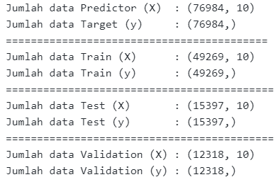
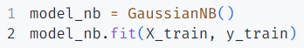
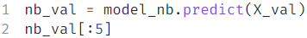
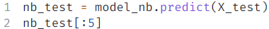
BAB IV
Modeling
Notes:
Pembagian data menjadi tiga untuk memastikan bahwa model yang dibuat tidak hanya mampu memprediksi dengan baik pada data training, tetapi juga pada data yang belum pernah dilihat sebelumnya, yaitu data test dan validation.
Dalam tahap ini, dilakukan proses pelatihan model menggunakan algoritma Naïve Bayes dengan menggunakan data train.
Setelah model tersebut dilatih, dilakukan evaluasi model menggunakan data validasi.
Terakhir, model tersebut diuji menggunakan data test.

Slide 15
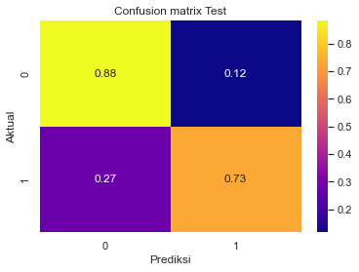
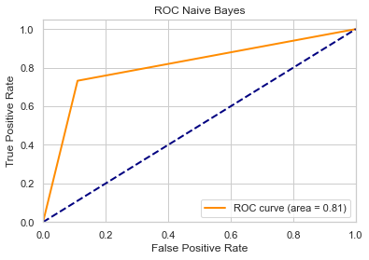
BAB IV
Evaluation
Notes:
Confusion Matrix yang digunakan untuk data test menunjukkan hasil yang baik. Nilai akurasi (accuracy score) sebesar 0.81 mengindikasikan bahwa model mampu memprediksi dengan benar 81% .
Grafik ROC Curve dengan Area under the Curve (AUC) sebesar 0.81 menunjukkan bahwa model memiliki kinerja yang baik dalam membedakan antara kelas churn dan Not Churn.

Slide 16
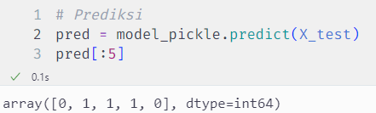
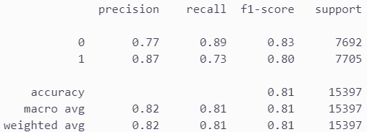
BAB IV
Deployment
Notes:
Berikut adalah proses penyimpanan model, yang memungkinkan model yang telah dilatih digunakan kembali tanpa perlu melatih ulang, sehingga dapat menghemat waktu dan biaya.
Setelah disimpan dalam format pickle, model tersebut diuji menggunakan data test.
Classification report berikut memberikan informasi tentang performa model dalam format pickle. Akurasi model mencapai 0.81

Slide 17
BAB V
Kesimpulan
Saran
1. Segmen "Pelanggan Berisiko" (At-Risk Customers): 15.591 pelanggan
Segmen "Pelanggan Terbaik" (Best Customers): 4.131 pelanggan
Segmen "Pelanggan Hilang" (Lost Customers): 16.484 pelanggan
Segmen "Pelanggan Setia" (Loyal Customers): 5.553 pelanggan
Segmen "Pelanggan Berpotensi" (Promising Customers): 10.866 pelanggan
2. Faktor-faktor yang berpengaruh terhadap churn pelanggan: recent_days, freq_diff, frequency, monetary, purchase_year, ongkir, Customer_segment, RFM_Score, monthly_spend, dan mean_pembelian.
3. Model pickle dapat dipakai untuk memprediksi churn pelanggan dengan akurasi sekitar 0,81 atau 81%, yang menunjukkan tingkat keakuratan yang baik.
Disarankan untuk menggunakan data baru saat menggunakan model pickle, sehingga hasil dari model tersebut dapat diukur dengan akurat.
Penelitian selanjutnya disarankan, dalam melakukan analisis RFM menggunakan beberapa metode clustering seperti K-means, K-Medoids, dan metode lainnya. Hal ini dapat memberikan wawasan yang lebih mendalam tentang segmentasi pelanggan dan membantu dalam pengembangan strategi pemasaran yang lebih efektif.
Pada penelitian selanjutnya untuk meningkatkan akurasi dalam penentuan waktu churn, disarankan untuk menggunakan time window yang lebih fleksibel, misalnya dengan mempertimbangkan periode 30 hari. Dengan demikian, penelitian selanjutnya tidak terpaku pada batasan waktu 6 bulan dan dapat mengidentifikasi churn dengan lebih akurat.
Notes:
Setelah melalui serangkaian penelitian, dapat disimpulkan
Setelah melakukan evaluasi, penulis menyimpulkan bahwa ada beberapa saran yang dapat diberikan yaitu:

Slide 18


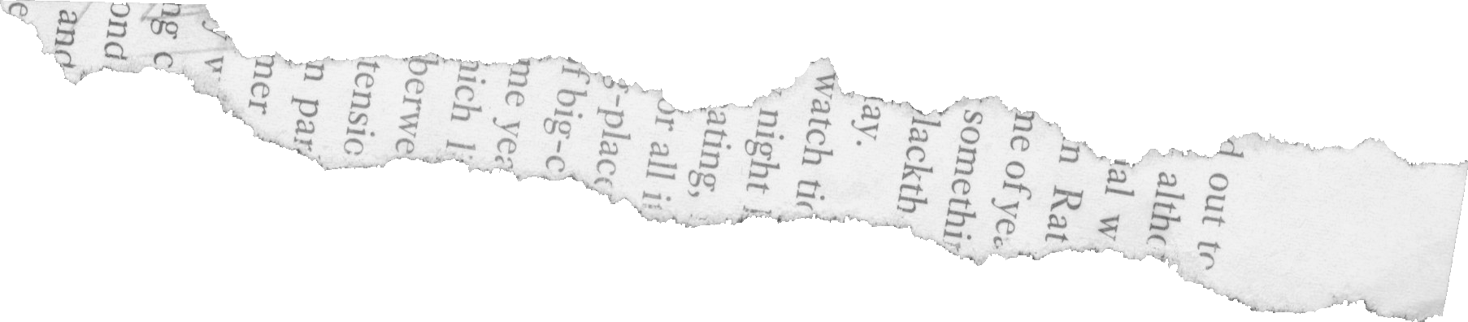
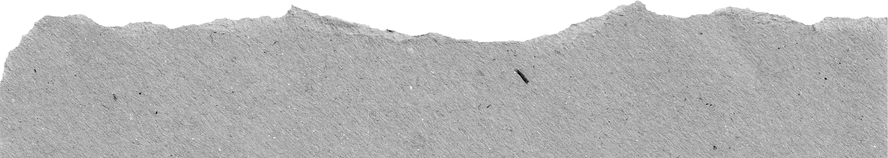



TERIMA KASIH
Notes:
Sekian presentasi dari saya Terimakasih

